Slide 1
QA-тестировщик на рынке работ IT специальностей
По дисциплине «Введение в профессию»

Slide 2

QA-тестировщик
Тестирование ПО - процесс исследования, испытания программного продукта, имеющий своей целью проверку соответствия между реальным поведением программы и её ожидаемым поведением на конечном наборе тестов, выбранных определённым образом QA тестировщик - это специалист, ответственный за контроль выполнения требований к продукту. Он запускает тесты и применяет другие методы для проверки качества, которое представляет собой отношение между ожиданиями и реальностью в контексте определенного продукта.

Slide 3
Используемое ПО
В первую очередь это ручное тестирование, при котором специалист тестирует продукт просто используя его интерфейс всеми возможными способами. Часто также специалисты используют программы для написания кода, например, WebStorm или Visual Studio Code, чтобы проверять работу компонентов кодом. На графике процент специалистов, использующих средства написания кода для тестирования.

Slide 4

Прочие необходимые навыки
Многие специалисты безусловно отмечают: умение работать с системой Linux на профессиональном уровне, знание языка SQL и структуры работ баз данных, знание основных инструментов баг-трекинга. Кроме того, часто нужно понимание работы некоторых языков программирования.

Slide 5
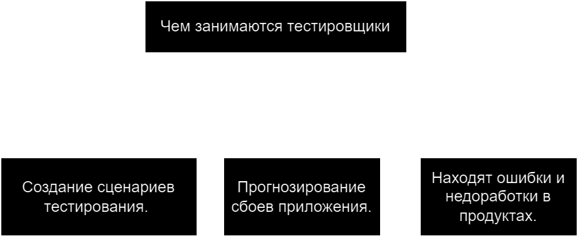
Чем занимаются и какой результат работы
В первую очередь тестировщики занимаются ручным или программным тестированием сервисов или приложений, создают сценарии тестирования, прогнозируют сбои в работе приложений или сервисов и находит ошибки в созданных разработчиками продуктах. Результатом работы специалиста являются найденные ошибки в программе, которые позже исправят разработчики или другие специалисты.

Slide 6
Востребованность на рынке IT труда
На данный момент только в Москве открыто более 3.000 вакансий тестировщиков. Средняя зарплата специалиста – около 100.000 руб.
№ | Сайт с вакансией | Минимальные требования | з/п
1. | https://hh.ru/vacancy/87224398?query=тестировщик+ПО | Высшее образование, опыт написания тестов, знание технологий разработки | 60000 рублей
2. | https://hh.ru/vacancy/88190118?query=тестировщик+ПО | Опыт тестирования от 3х лет, Понимание целей и задач процесса тестирования, знание моделей жизненного цикла разработки ПО и существующих методологий тестирования, опыт работы с git | 150000 рублей
3. | https://hh.ru/vacancy/88401772?from=vacancy_search_list&hhtmFrom=vacancy_search_list&query=QA%20engineer | Знание базы теории тестирования, желание развиваться в автоетстах, коммуникабельность и умение искать информацию, опыт работы с SQL | Не указана

Slide 7

Спасибо за внимание)
Подготовил: Сидоров Д. С.

